Slide 1
PERTEMUAN 13
BAGAIMANA MENULIS KARYA TULIS
DALAM MENGANALISA SURVEY

Slide 2
BAB I
LATAR BELAKANG PENGKAJIAN
MASALAH PENGKAJIAN
IDENTIFIKASI MASALAH
PEMBATASAN MASALAH
PERUMUSAN MASALAH
TUJUAN PENGKAJIAN
MANFAAT PENGKAJIAN
SUSUNAN PENULISAN

Slide 3
BAB II
TINJAUAN PUSTAKA
TEORI INTERIOR
- INTERIOR SECARA UMUM
-MASJID SECARA UMUM
- PERUBAHAN BANGUNAN MASJID BELAKANGAN INI
TEORI SEMIOTIKA
SEMIOTIKA SECARA UMUM
- SEMIOTIKA YANG BERHUBUNGAN DENGAN RELIGI
TEORI YANG BERHUBUNGAN DENGAN HAL YANG AKAN
DIJADIKAN PEMBAHASAN PADA MASJID YANG DISURVEY

Slide 4
BAB III
METODELOGI PENELITIAN
PROFIL RESPONDEN
STRATEGI PENGUMPULAN DATA
STRATEGI ANALISI

Slide 5
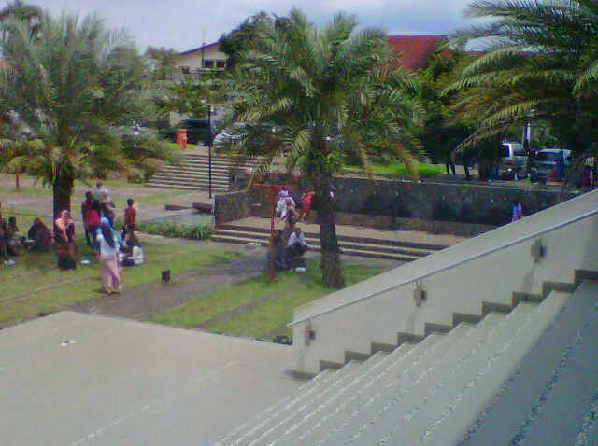
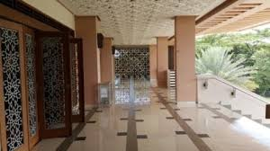
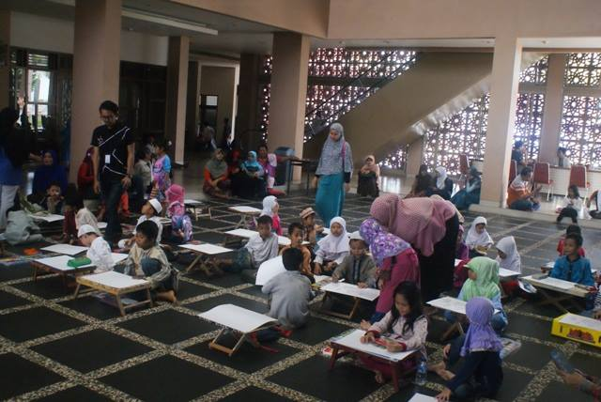
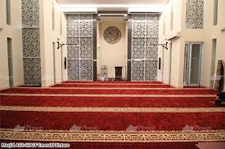
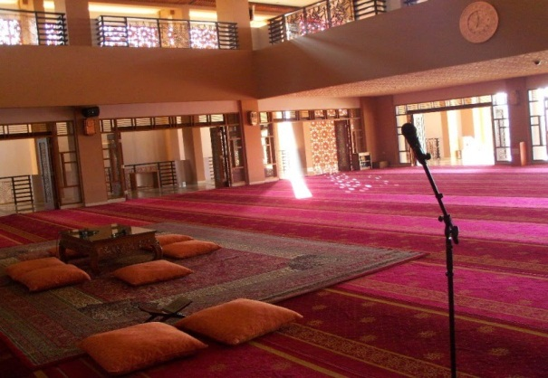
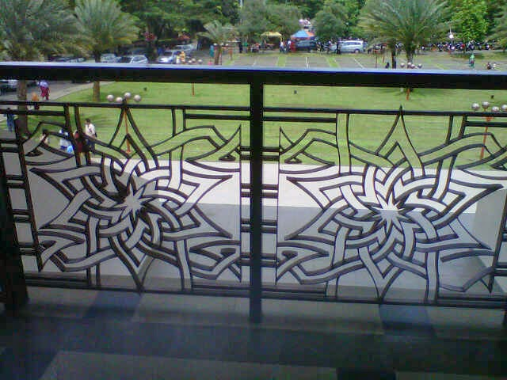
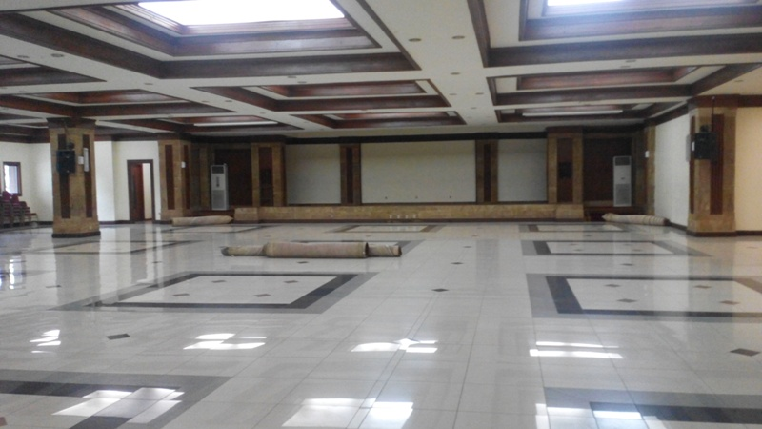
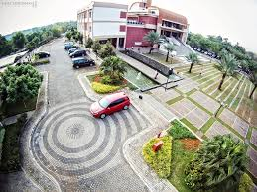
BAB IV ANALISA HASIL SURVEY

Slide 6
BAB V
HASIL PENELITIAN
KESIMPULAN
SARAN

